Slide 1
1. 과제 개요
과제명
저의 개인적인 제안 “강건하고 효율적인 다중감각 통합 지능: 예측적 잠재표상 주도의 선택적 주의 지각 모사 접근법” “Robust and Efficient Multisensory Integrated Intelligence: A Predictive Latent Representation-Driven Selective Attention Approach for Biomimetic Perception”
ETRI팀 제안 “감각 불확실 환경에서의 지각 항상성 유지를 위한 뇌 모사 다중감각 자기복원 지능 개발” “Development of Brain-Inspired Multisensory Self-Restoration Intelligence for Maintaining Perceptual Constancy in Uncertain Sensory Environments”
최종목표
1) 외부환경 (외부수용감각), 자기 인식 (고유감각), 내부환경 (내부수용감각) 다중 감각정보를, 2) 주어진 목표에 맞게 선택적으로 주의/통합하여, 3) 세상에 대한 일관성 있는 잠재표상을 만들고, 4) 불확실한 환경에서 감각결손을 스스로 복원하는, “뇌과학적으로 충실하면서도 공학적으로 강건한” 개념 주도 AI 개발

Slide 2
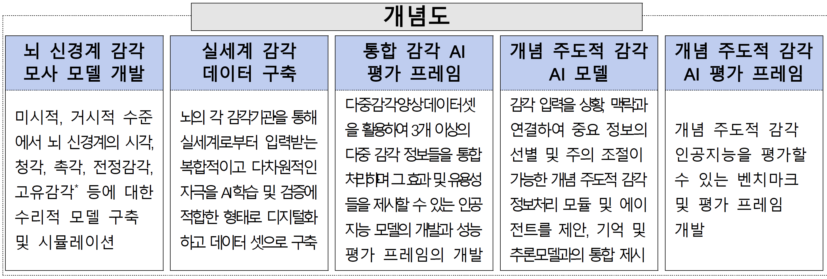
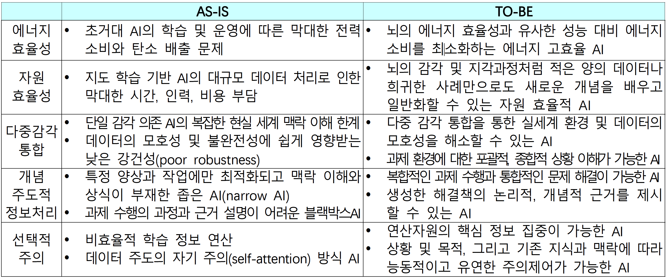
2. 무엇을 충족해야 하는가?
RFP 목표
뇌 신경계 감각 시스템의 다중감각 통합 개념 주도적 정보처리 그리고 선택적 주의 기제를 선택적으로 모사하여, 실세계 환경에서 즉각적이고도 신뢰 있는 대상의 탐지 구별 확인 그리고 지각적 인지적 판단을 달성할 수 있는 통합 감각 인공지능을 개발한다.
실세계 감각 데이터 구축 (뇌 신호, 실생활 행동 데이터)
다중감각 모사 수리적 모델 구축 시뮬레이션
개념주도적 선택적 주의 감각 AI모델 개발
통합감각 평가프레임
3개 이상의 다중감각 정보를 통합하는가?
그 효과와 유용성을 제시하였는가?
개념주도적 AI 평가 프레임
맥락과 지식, 목표에 의해 중요한 정보만을 잘 선별하였는가?
5가지 달성해야 할 요구사항
성능 대비 에너지 소비 최소화하는 고효율 AI
적은 양의 데이터나 희귀한 사례만으로 새로운 개념 학습, 일반화할 수 있는 AI
실세계 환경 및 데이터의 모호성 해소할 수 있는 AI
포괄적, 종합적 상황 이해가 가능한 AI
과제 수행의 논리적 개념적 설명이 가능하는 AI
능동적이고 유연한 주의제어가 가능한 AI
추가적으로 선호하는 포인트

Slide 3
3. 이 과제요구에 어떻게 부합할 것인가?
제안 목표: 1) 외부환경 (외부수용감각), 자신 인식 (고유감각), 내부환경 (내부수용감각) 다중 감각 정보를 2) 주어진 목표에 맞게 선택적으로 주의/통합하여, 3) 세상에 대한 일관성 있는 잠재표상을 만들고, 4) 불확실한 환경에서 감각결손을 스스로 복원하는, “뇌과학적으로 충실하면서도 공학적으로 강건한” 개념 주도 AI 개발
5가지 달성해야 할 요구사항
실세계 감각 데이터 구축 (뇌 신호, 실생활 행동 데이터)
실세계 감각 데이터 구축 (뇌 신호, 실생활 행동 데이터)
다중감각 모사 수리적 모델 구축 시뮬레이션
개념주도적 선택적 주의 감각 AI모델 개발
통합감각 평가프레임
3개 이상의 다중감각 정보를 통합하는가?
그 효과와 유용성을 제시하였는가?
개념주도적 AI 평가 프레임
맥락과 지식, 목표에 의해 중요한 정보만을 잘 선별하였는가?
실험실 다중감각 다종 뇌-행동 페어링 데이터
실생활 다중감각 인간 행동 데이터
(진화적 지능 발현 원리 기반; 뇌과학 팀)
(공학적 유용성 기반; ETRI 팀)
진화적으로 볼 때, 감각은
항상성 유지(Internal) → 근거리 탐색(Proximal) → 원거리 예측(Distal) 순서로 발달했다는 견해가 지배적
로봇 스킬 학습 향상을 위한 다중 감각 데이터
항목 | 내용
작업 환경 | 주방 작업
참여자 | 성인 20명
사용 도구 | 주방 도구 17종
시나리오 | 동적(dynamic) 작업 시나리오
데이터 수량 | 680개 세그먼트 (약 11시간)
모달리티 수 | 7개
데이터 종류 | 촉각, 오디오, 전신 모션, 시선 추적, RGB, Depth, EMG
주석 정보 | 약 56,000개의 상세 어노테이션
센서 구성 | 6개 센서 + WiseGlove
신경신호로 AI 모델을 개발하지는 않을 텐데, 이 데이터를 어디에 쓸 것인가?
내부 수용기 (Interoceptors) - 고유감각, 내장감각 (e.g., 동물에서는 배고픔, 불안감과 같은 항상성, robot에서는 배터리 상태 또는 궁극적으로 성취하고자 하는 goal과의 거리)
특징: 신체 내부 상태 그 자체, 항상성의 기준점(set point)과 현재 상태의 오차 측정
데이터: 설치류 optogenetics – 내장신호 감각
화학/접촉 수용기 (Chemo/Contact receptors) – 후각, 미각, 촉각
특징: 신체 근처/표면에서의 감각. 원격으로 항상성 측정
데이터: 설치류 optics (후/미각), 영장류/인간 ephys (촉각)
원격 수용기 (Telereceptors) - 시각, 청각
특징: 자극원과 떨어져 감지. Allostasis를 위한 센서, 미래에 닥쳐올 위험이나 먹이를 미리 예측(Anticipation)
데이터: 영장류/인간 ephys (시청각), 인간 fMRI (영화)
추가적으로 선호하는 포인트
Foundation model 훈련 시 brain signal에 align된 감각 정보 맥락화
“Digital Brain Twin”
성능 대비 에너지 소비 최소화하는 고효율 AI
적은 양의 데이터나 희귀한 사례만으로 새로운 개념 학습, 일반화할 수 있는 AI
실세계 환경 및 데이터의 모호성 해소할 수 있는 AI
포괄적, 종합적 상황 이해가 가능한 AI
과제 수행의 논리적 개념적 설명이 가능하는 AI
능동적이고 유연한 주의제어가 가능한 AI

Slide 4
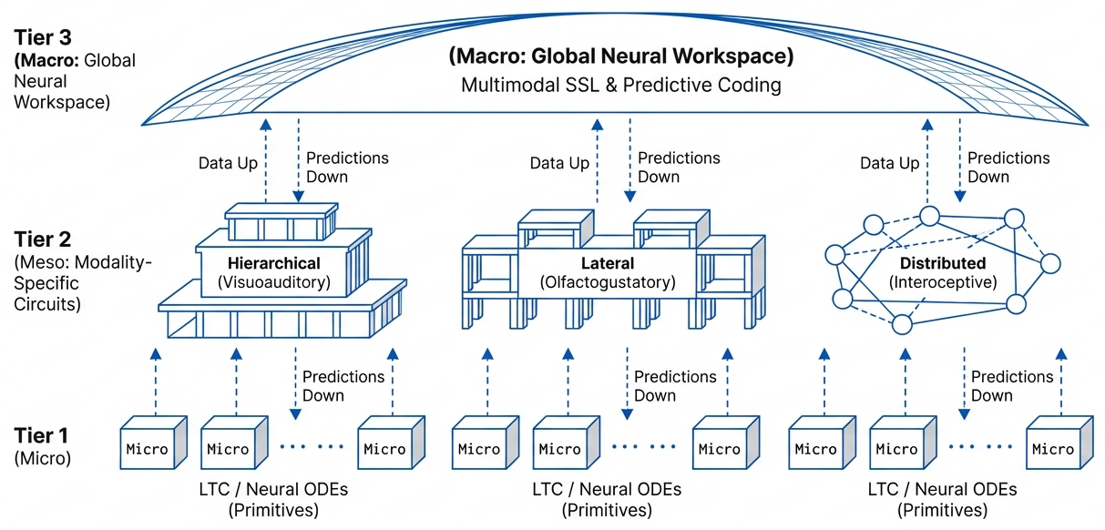
3. 이 과제요구에 어떻게 부합할 것인가?
제안 목표: 1) 외부환경 (외부수용감각), 자신 인식 (고유감각), 내부환경 (내부수용감각) 다중 감각 정보를 2) 주어진 목표에 맞게 선택적으로 주의/통합하여, 3) 세상에 대한 일관성 있는 잠재표상을 만들고, 4) 불확실한 환경에서 감각결손을 스스로 복원하는, “뇌과학적으로 충실하면서도 공학적으로 강건한” 개념 주도 AI 개발
5가지 달성해야 할 요구사항
다중감각 모사 수리적 모델 구축 시뮬레이션
실세계 감각 데이터 구축 (뇌 신호, 실생활 행동 데이터)
다중감각 모사 수리적 모델 구축 시뮬레이션
개념주도적 선택적 주의 감각 AI모델 개발
통합감각 평가프레임
3개 이상의 다중감각 정보를 통합하는가?
그 효과와 유용성을 제시하였는가?
개념주도적 AI 평가 프레임
맥락과 지식, 목표에 의해 중요한 정보만을 잘 선별하였는가?
Multiscale Modeling Primitives 개념 도입
** Primitive: AI 에서 쉽게 채용이 가능한 modularized된 programming block (e.g., attention layer, MAMBA)
추가적으로 선호하는 포인트
성능 대비 에너지 소비 최소화하는 고효율 AI
적은 양의 데이터나 희귀한 사례만으로 새로운 개념 학습, 일반화할 수 있는 AI
실세계 환경 및 데이터의 모호성 해소할 수 있는 AI
포괄적, 종합적 상황 이해가 가능한 AI
과제 수행의 논리적 개념적 설명이 가능하는 AI
능동적이고 유연한 주의제어가 가능한 AI

Slide 5
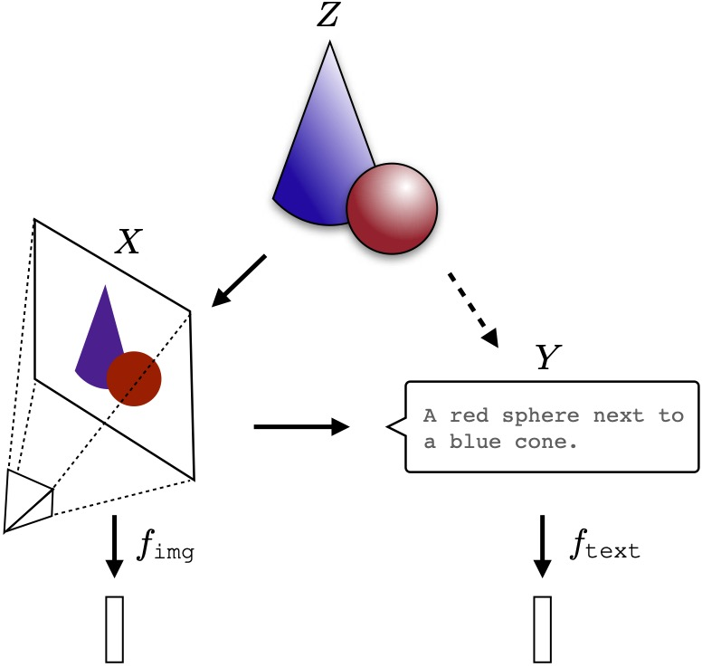

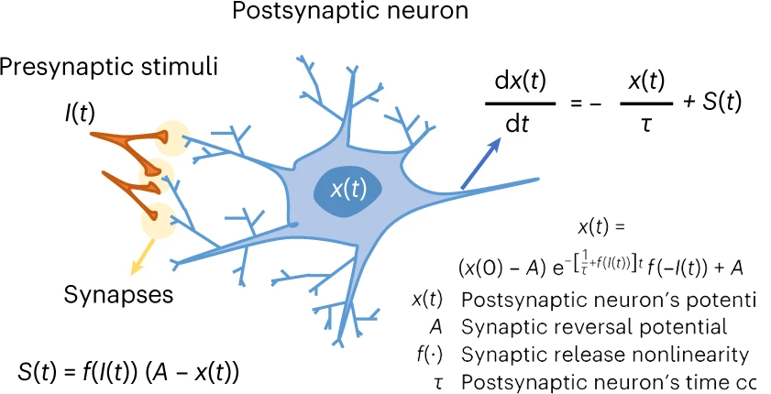
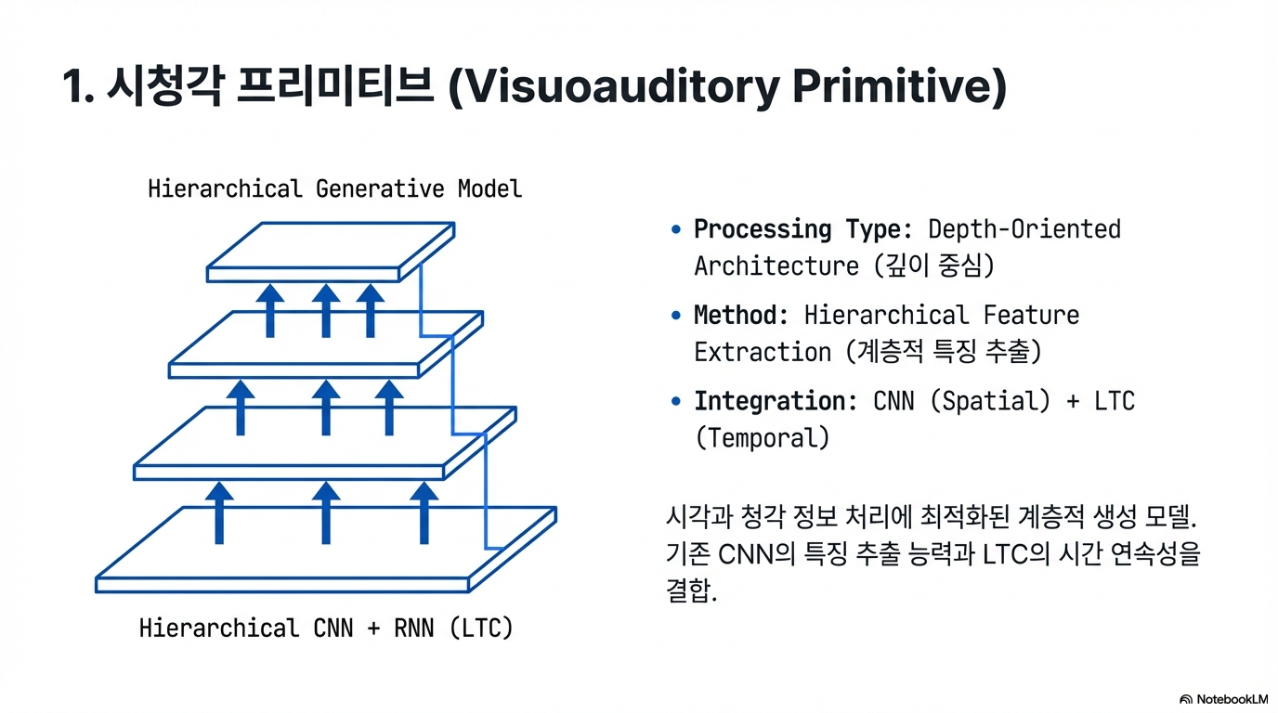
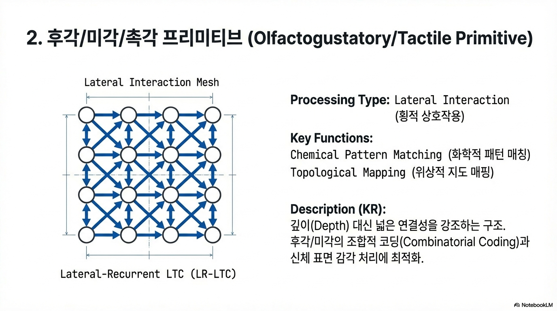
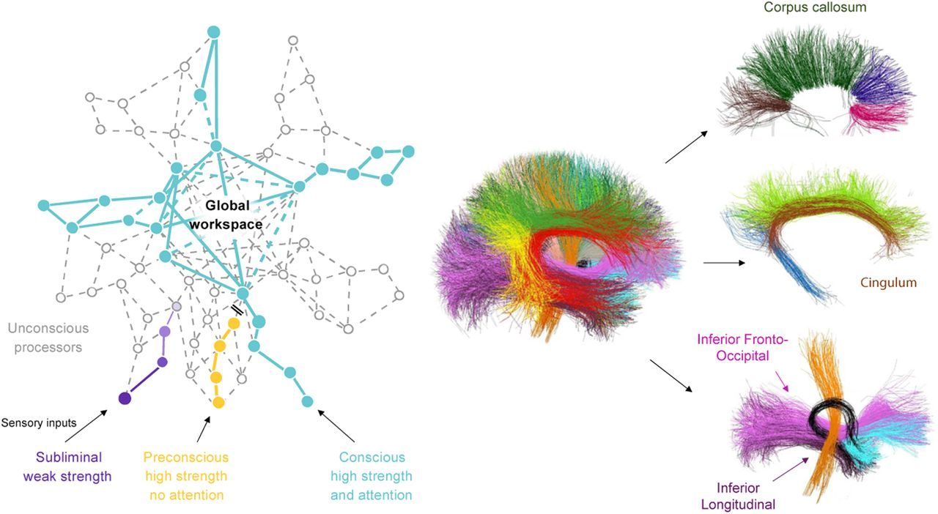
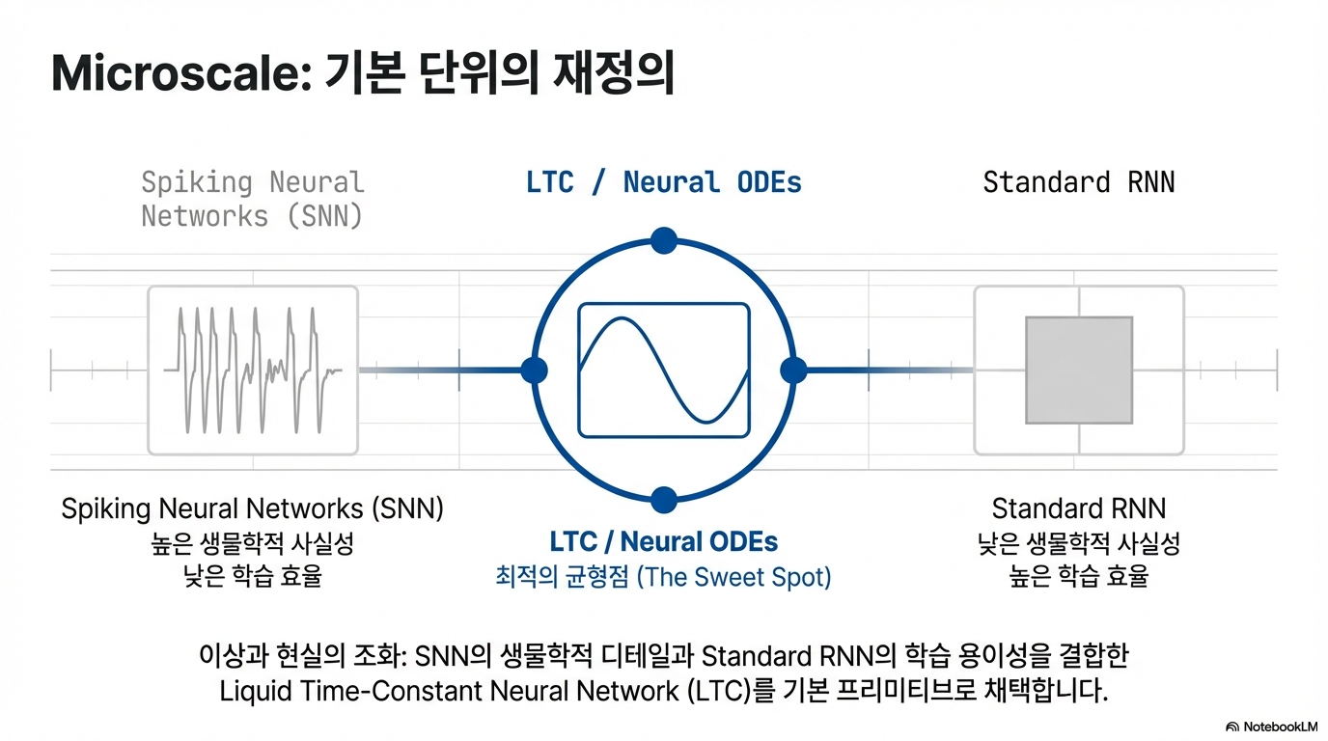
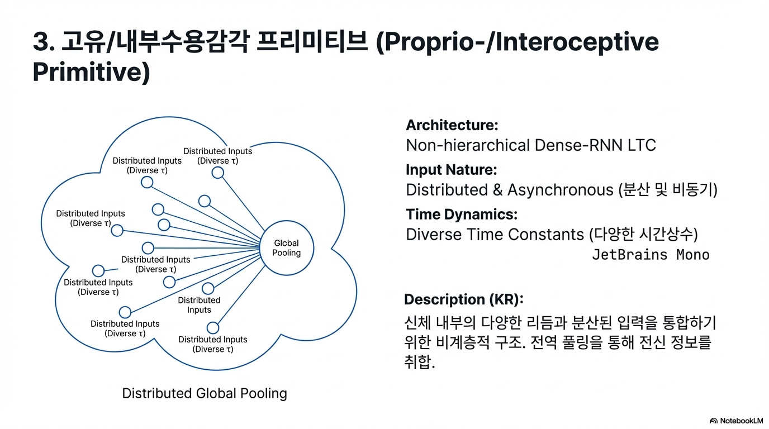
Multiscale Modeling Primitives
Microscale (Neuron-level primitive)
Mesoscale (Circuit-level primitive)
Macroscale (Whole-brain-level primitive)
제안: Liquid Time-Constant Network
주안점: 각 감각 프로세스의 고유한 생물학적 원리를 따라 Neuron-level primitive를 조합, 단일 모달리티 블록 구성
주안점1: 각 감각정보처리 primitive로부터 계산된 abstract representation이 중앙에 common latent space (뇌 연합영역)에서 단일한 ‘platonic representation’을 이룰 수 있도록 구현
주안점2: 이 common space의 latent가 불확실한 감각환경에서 감각결손이나 비동기화된 정보입력을 탑다운으로 채울 수 있는 맥락/지식/기억 역할을 담당해야 함.
주안점1: 단일신경세포 생리를 모사함과 동시에, 적절한 수준으로 추상화되어 여러 애플리케이션에 scale-up하여 차용할 수 있는 뇌 과학 기반 뉴론 모델
주안점2: 비동기화된 연속형 입력정보를 효율적으로 처리할 수 있는 Neural-ODE 형태 그리고 수치해석적으로 계산이 쉬운 모델
단일한 representation
Recurrent VAE 또는 PredNet의 형태 → 개념 주도형 & 선택적 주의 알고리즘화 (추후 다시 설명)
제안: Global Neural Workspace 이론에 기반한 multimodal self-supervised learning
목표지향 선택적 주의 (개념주도 AI)
내부 수용 감각
FB
FF
FF
시각
FB
청각
FF
연속적 신호 다이나믹을 풍부하게 표현할 수 있는 유연한 단일 뉴론 모델
수치해석적으로 해가 존재하는 모델 (압도적 계산속도)
이미 AI분야에서 Scalability가 증명된 모델
FB
기본적 뼈대 framework을 개념주도 Feedback module이 있는 RNN으로 통일
현재 AI에 완전히 missing되어 있는 내부수용감각의 추가 (Physical AI의 항상성 감지를 위한 감각)
촉각
연속데이터
이산데이터

Slide 6
3. 이 과제요구에 어떻게 부합할 것인가?
제안 목표: 1) 외부환경 (외부수용감각), 자신 인식 (고유감각), 내부환경 (내부수용감각) 다중 감각 정보를 2) 주어진 목표에 맞게 선택적으로 주의/통합하여, 3) 세상에 대한 일관성 있는 잠재표상을 만들고, 4) 불확실한 환경에서 감각결손을 스스로 복원하는, “뇌과학적으로 충실하면서도 공학적으로 강건한” 개념 주도 AI 개발
5가지 달성해야 할 요구사항
다중감각 모사 수리적 모델 구축 시뮬레이션
실세계 감각 데이터 구축 (뇌 신호, 실생활 행동 데이터)
다중감각 모사 수리적 모델 구축 시뮬레이션
개념주도적 선택적 주의 감각 AI모델 개발
통합감각 평가프레임
3개 이상의 다중감각 정보를 통합하는가?
그 효과와 유용성을 제시하였는가?
개념주도적 AI 평가 프레임
맥락과 지식, 목표에 의해 중요한 정보만을 잘 선별하였는가?
Multiscale Modeling Primitives 개념 도입
** Primitive: AI 에서 쉽게 채용이 가능한 modularized된 programming block (e.g., attention layer, MAMBA)
추가적으로 선호하는 포인트
성능 대비 에너지 소비 최소화하는 고효율 AI
적은 양의 데이터나 희귀한 사례만으로 새로운 개념 학습, 일반화할 수 있는 AI
실세계 환경 및 데이터의 모호성 해소할 수 있는 AI
포괄적, 종합적 상황 이해가 가능한 AI
과제 수행의 논리적 개념적 설명이 가능하는 AI
능동적이고 유연한 주의제어가 가능한 AI

Slide 7
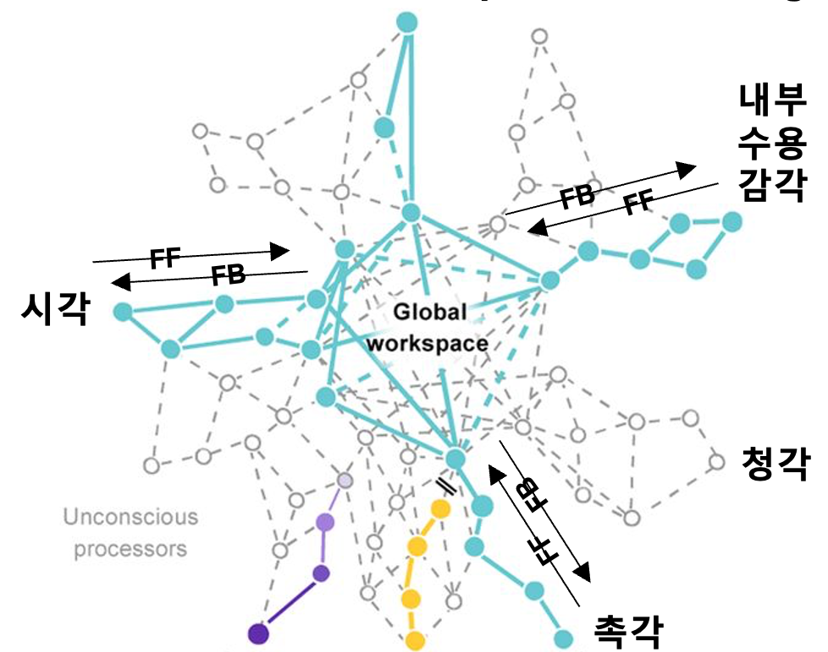


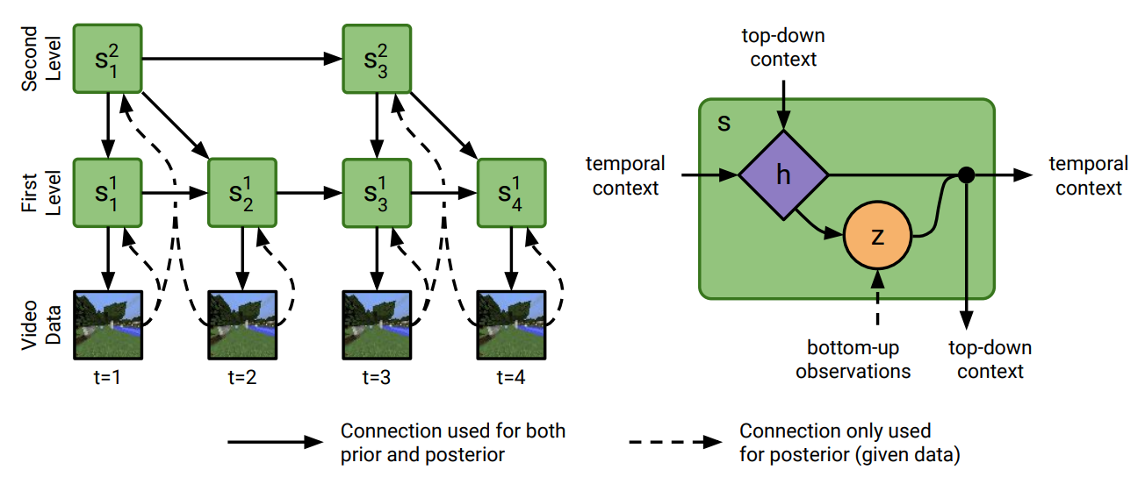
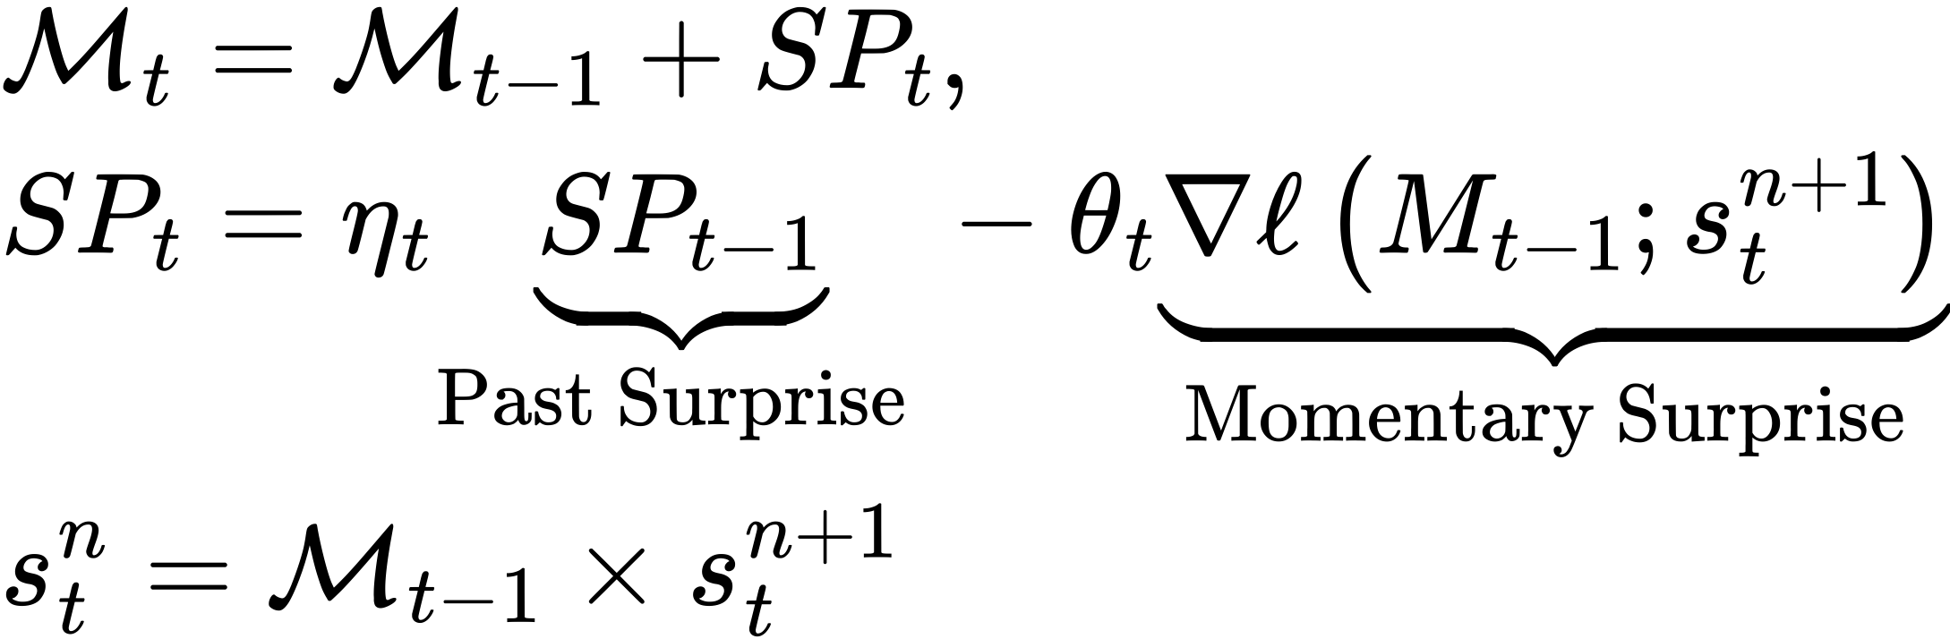

3. 이 과제요구에 어떻게 부합할 것인가?
제안 목표: 1) 외부환경 (외부수용감각), 자신 인식 (고유감각), 내부환경 (내부수용감각) 다중 감각 정보를 2) 주어진 목표에 맞게 선택적으로 주의/통합하여, 3) 세상에 대한 일관성 있는 잠재표상을 만들고, 4) 불확실한 환경에서 감각결손을 스스로 복원하는, “뇌과학적으로 충실하면서도 공학적으로 강건한” 개념 주도 AI 개발
5가지 달성해야 할 요구사항
선택적 주의 감각 AI 모델 개발
실세계 감각 데이터 구축 (뇌 신호, 실생활 행동 데이터)
다중감각 모사 수리적 모델 구축 시뮬레이션
개념주도적 선택적 주의 감각 AI모델 개발
통합감각 평가프레임
3개 이상의 다중감각 정보를 통합하는가?
그 효과와 유용성을 제시하였는가?
개념주도적 AI 평가 프레임
맥락과 지식, 목표에 의해 중요한 정보만을 잘 선별하였는가?
다중감각 잠재표상을 위한 전역 공간
알고리즘 도식화
메모리
모달리티 A (e.g. 시각)
FF
FB
모달리티 B (e.g. 고유감각)
FB
FF
단일감각 처리 encoder-decoder
Bayesian surprisal 기반 장/단기 기억 모델 (SSM)
개념주도적 감각처리 네트워크 (Recurrent VAE)
다중감각 공통잠재공간 기억형성
추가적으로 선호하는 포인트
장기기억 State-Space Model
다중 감각 정보 Influx
선택적 주의
성능 대비 에너지 소비 최소화하는 고효율 AI
적은 양의 데이터나 희귀한 사례만으로 새로운 개념 학습, 일반화할 수 있는 AI
실세계 환경 및 데이터의 모호성 해소할 수 있는 AI
포괄적, 종합적 상황 이해가 가능한 AI
과제 수행의 논리적 개념적 설명이 가능하는 AI
능동적이고 유연한 주의제어가 가능한 AI
선택적 주의
“매시간 (test time), 내 기억/맥락과 불일치하는 놀라운 (surprising) 감각 정보는 오랫동안 기억하겠다 (선택적 기억).”
Clockwork VAE, 2021, arxiv
Titans: Learning to Memorize at Test Time, 2024, arxiv

Slide 8
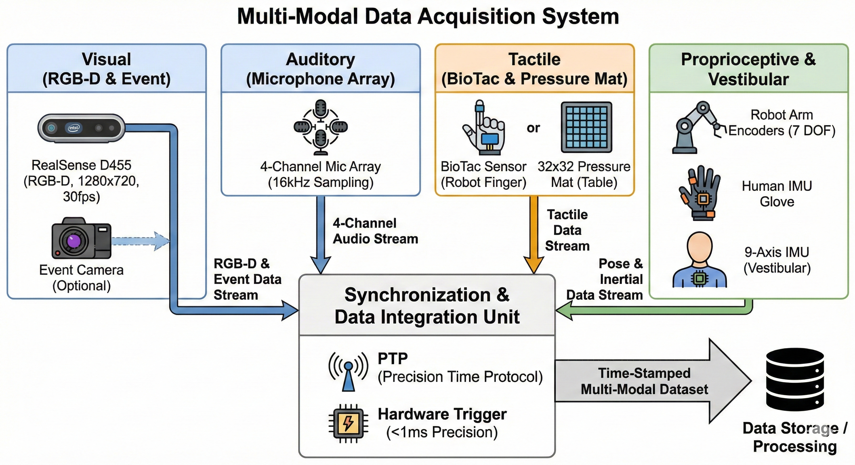
3. 이 과제요구에 어떻게 부합할 것인가?
제안 목표: 1) 외부환경 (외부수용감각), 자신 인식 (고유감각), 내부환경 (내부수용감각) 다중 감각 정보를 2) 주어진 목표에 맞게 선택적으로 주의/통합하여, 3) 세상에 대한 일관성 있는 잠재표상을 만들고, 4) 불확실한 환경에서 감각결손을 스스로 복원하는, “뇌과학적으로 충실하면서도 공학적으로 강건한” 개념 주도 AI 개발
5가지 달성해야 할 요구사항
불완전한 감각정보 및 결손 데이터를 어떻게 처리할 것인가?
실세계 감각 데이터 구축 (뇌 신호, 실생활 행동 데이터)
다중감각 모사 수리적 모델 구축 시뮬레이션
개념주도적 선택적 주의 감각 AI모델 개발
통합감각 평가프레임
3개 이상의 다중감각 정보를 통합하는가?
그 효과와 유용성을 제시하였는가?
개념주도적 AI 평가 프레임
맥락과 지식, 목표에 의해 중요한 정보만을 잘 선별하였는가?
문제의식 (AS-IS)
감각 간 격리(Sensory Silo): 시각 데이터에만 의존하여 안개나 역광 등 시각적 노이즈가 발생하면 시스템 전체가 붕괴
과신 AI: 과신하는 특성이 있는 AI는 모달리티 취합과정에서도 모든 정보를 self-attention하여 노이즈/모호한 모달리티도 반영
산업 멀티모달 AI(비전/음향/진동/IMU/로그/언어 등)는 실제 운용환경에서 샘플링 주기 불일치, 센서 지연, 누락, 비동기 이벤트가 상시 발생
기존 모델 파이프라인은 사실상 시간 동기화를 전제로 하며, 이 가정이 깨지는 순간 성능이 급락하거나, 불확실성을 제대로 정량화 하지 못하고 “그럴듯한 확신”으로 오판
이 문제는 모델 규모나 데이터 양을 늘려도 근본 해결이 어렵고, 현장에서는 동기화 전처리/보간/튜닝으로 “숨겨”, 근본적인 운영 비용과 리스크가 내제
추가적으로 선호하는 포인트
성능 대비 에너지 소비 최소화하는 고효율 AI
적은 양의 데이터나 희귀한 사례만으로 새로운 개념 학습, 일반화할 수 있는 AI
실세계 환경 및 데이터의 모호성 해소할 수 있는 AI
포괄적, 종합적 상황 이해가 가능한 AI
과제 수행의 논리적 개념적 설명이 가능하는 AI
능동적이고 유연한 주의제어가 가능한 AI
해결책: 비동기 멀티모달 입력에서 시간동기 가정 붕괴를 해결하기 위해 연속시간 추론(ODE)–이산시간 배포(SSM) 컴파일 프레임워크 개발 → 서로 다른 시간에 입력되는 연속적 감각정보들을 단일 모달리티 모듈들로 각각 처리한 뒤, 이를 중앙의 이산시간 SSM을 이용해 비동기적으로 잠재표상으로 통합

Slide 9
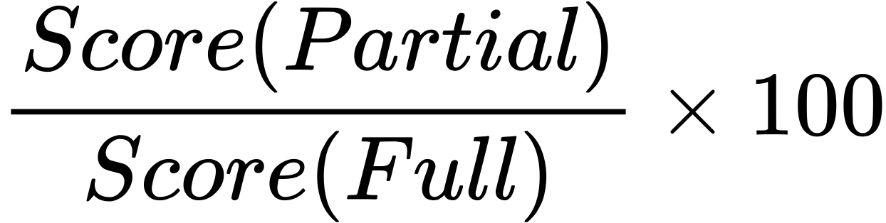
3. 이 과제요구에 어떻게 부합할 것인가?
제안 목표: 1) 외부환경 (외부수용감각), 자신 인식 (고유감각), 내부환경 (내부수용감각) 다중 감각 정보를 2) 주어진 목표에 맞게 선택적으로 주의/통합하여, 3) 세상에 대한 일관성 있는 잠재표상을 만들고, 4) 불확실한 환경에서 감각결손을 스스로 복원하는, “뇌과학적으로 충실하면서도 공학적으로 강건한” 개념 주도 AI 개발
5가지 달성해야 할 요구사항
통합감각 평가 프레임
실세계 감각 데이터 구축 (뇌 신호, 실생활 행동 데이터)
다중감각 모사 수리적 모델 구축 시뮬레이션
개념주도적 선택적 주의 감각 AI모델 개발
통합감각 평가프레임
3개 이상의 다중감각 정보를 통합하는가?
그 효과와 유용성을 제시하였는가?
개념주도적 AI 평가 프레임
맥락과 지식, 목표에 의해 중요한 정보만을 잘 선별하였는가?
** 3개 이상의 감각(외부: 시/청각, 고유: 관절/위치, 내부: 항상성)이 단순 결합(Summation)이 아닌 유기적 통합(Integration)을 이루었는지, 그리고 그로 인해 단일 감각 대비 어떤 이득(Benefit)을 얻었는지 평가
5-1 공학적 관점: 강건성과 복원력
** 실제 물리 환경에서의 "생존 및 임무 완수 능력"에 초점
평가 항목 | 구체적 조사/측정 항목 | 점수 산정 방식 | 항목의 의의
다중감각 강건성 (Multimodal Robustness) | Modality Dropout 테스트: 3개 이상의 감각 중 1~2개를 고의로 차단하거나 노이즈(안개, 센서 고장)를 주입했을 때의 임무 성공률 변화 측정 | 성능 유지율 (%) | 제안서의 핵심인 "불확실한 환경에서의 감각 결손 스스로 복원" 능력을 정량화
비동기 통합 효율성 (Asynchronous Integration) | Time-Alignment 오차: 각기 다른 샘플링 비율(시각 30Hz vs 촉각 1kHz vs 내부수용 저빈도)를 가진 데이터가 잠재 공간에서 동기화되는지 측정 | 지연 시간 및 정합 정확도 | Neural ODE/SSM 기반 모델이 시간적 불일치를 얼마나 매끄럽게 처리하는지(전처리 없는 통합) 평가.
가산성 효과 (Additivity) | 정보 이득량(Information Gain): 단일 감각 성능의 합보다 통합된 성능이 더 높은지 확인 (1+1 > 2) | Synergy Index: | 3개 이상의 감각을 통합해야만 풀 수 있는 문제 해결 능력 검증
추가적으로 선호하는 포인트
성능 대비 에너지 소비 최소화하는 고효율 AI
적은 양의 데이터나 희귀한 사례만으로 새로운 개념 학습, 일반화할 수 있는 AI
실세계 환경 및 데이터의 모호성 해소할 수 있는 AI
포괄적, 종합적 상황 이해가 가능한 AI
과제 수행의 논리적 개념적 설명이 가능하는 AI
능동적이고 유연한 주의제어가 가능한 AI

Slide 10
3. 이 과제요구에 어떻게 부합할 것인가?
제안 목표: 1) 외부환경 (외부수용감각), 자신 인식 (고유감각), 내부환경 (내부수용감각) 다중 감각 정보를 2) 주어진 목표에 맞게 선택적으로 주의/통합하여, 3) 세상에 대한 일관성 있는 잠재표상을 만들고, 4) 불확실한 환경에서 감각결손을 스스로 복원하는, “뇌과학적으로 충실하면서도 공학적으로 강건한” 개념 주도 AI 개발
5가지 달성해야 할 요구사항
통합감각 평가 프레임
실세계 감각 데이터 구축 (뇌 신호, 실생활 행동 데이터)
다중감각 모사 수리적 모델 구축 시뮬레이션
개념주도적 선택적 주의 감각 AI모델 개발
통합감각 평가프레임
3개 이상의 다중감각 정보를 통합하는가?
그 효과와 유용성을 제시하였는가?
개념주도적 AI 평가 프레임
맥락과 지식, 목표에 의해 중요한 정보만을 잘 선별하였는가?
5-2 뇌 과학적 관점: 인지적 타당성
** AI 모델이 인간/동물의 "지각 원리"를 얼마나 잘 모사했는지에 초점
평가 항목 | 구체적 조사/측정 항목 | 점수 산정 방식 | 항목의 의의
감각 불일치 적응형 통합 능력 (Adaptive Causal Inference) | 단계별 갈등 주입 테스트: 1) 미세 불일치. 시각-청각 정보가 약간 다를 때 (McGurk 착각 효과), 2) 극단적 불일치: 정보가 완전히 상충될 때 (센서 고장 상황) | 인과적 추론 지수: (미세차이 통합률 + 극단적 차이 분리률)/2 | 뇌의 착각을 노이즈 보정 (유연성)으로 활용하고, 치명적 오류는 정확히 분리(안전성) 해내는 뇌 모사 AI의 역량 검증
역효과성의 원리 (Inverse Effectiveness) | 감각 신뢰도에 따른 가중치 변화: 뇌 과학 원리대로, 강한 자극(선명한 시야)보다 약한 자극들의 종합(흐릿한 시야+소리)일 때 다중 감각 통합에 더 의지하는지, 그 통합 효과 검증 | Psychometric Curve Fitting: 인간의 인지 곡선과의 상관계수 (r) | 생물학적 뇌가 불확실성이 높을수록 다중감각 통합에 더 의존한다는 원리를 모델이 재현했는지 확인
잠재 표상 일관성 (Latent Manifold Analysis) | RSA (Representational Similarity Analysis): Global Workspace(전역 공간) 내의 잠재 벡터들이 실제 뇌(연합 영역)의 신경 활동 패턴과 유사한 구조를 가지는지 | RSA Correlation Score | 제안서의 "Global Neural Workspace" 이론이 실제로 모델 내부에서 구현되었는지 구조적으로 검증.
추가적으로 선호하는 포인트
성능 대비 에너지 소비 최소화하는 고효율 AI
적은 양의 데이터나 희귀한 사례만으로 새로운 개념 학습, 일반화할 수 있는 AI
실세계 환경 및 데이터의 모호성 해소할 수 있는 AI
포괄적, 종합적 상황 이해가 가능한 AI
과제 수행의 논리적 개념적 설명이 가능하는 AI
능동적이고 유연한 주의제어가 가능한 AI

Slide 11
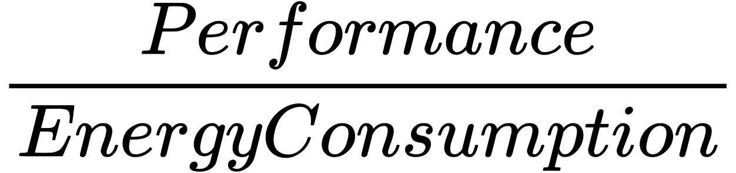
3. 이 과제요구에 어떻게 부합할 것인가?
제안 목표: 1) 외부환경 (외부수용감각), 자신 인식 (고유감각), 내부환경 (내부수용감각) 다중 감각 정보를 2) 주어진 목표에 맞게 선택적으로 주의/통합하여, 3) 세상에 대한 일관성 있는 잠재표상을 만들고, 4) 불확실한 환경에서 감각결손을 스스로 복원하는, “뇌과학적으로 충실하면서도 공학적으로 강건한” 개념 주도 AI 개발
5가지 달성해야 할 요구사항
개념주도적 AI 평가 프레임
실세계 감각 데이터 구축 (뇌 신호, 실생활 행동 데이터)
다중감각 모사 수리적 모델 구축 시뮬레이션
개념주도적 선택적 주의 감각 AI모델 개발
통합감각 평가프레임
3개 이상의 다중감각 정보를 통합하는가?
그 효과와 유용성을 제시하였는가?
개념주도적 AI 평가 프레임
맥락과 지식, 목표에 의해 중요한 정보만을 잘 선별하였는가?
** 제안한 AI 패러다임이 주어진 맥락, 지식, 목표에 따라 중요한 정보에만 선택적으로 주의를 기울이고 자원을 효율적으로 사용하는지 평가
6-1 공학적 관점: 효율성과 목표 달성 (“에너지 효율 및 목표 적응력"에 초점)
평가 항목 | 구체적 조사/측정 항목 | 점수 산정 방식 | 항목의 의의
주의집중 정확도 (Attention Accuracy) | Saliency Map vs. Task Relevance: 현재 목표 중인 작업(예: 컵 잡기)과 관련된 영역(컵 손잡이)에 해당 감각의 attention Weight이 집중되는지 검증 | 주의 에너지 집약도: 모델의 Attention map과 작업목표의 Ground Truth Mask 간의 픽셀 단위 가중치 중첩도 측정 | 단순 영역 일치를 넘어, 한정된 연산 자원(Attention)을 목표에 얼마나 고밀도로 집중시켰는지 평가 (AI의 인지 효율성 증명).
에너지/연산 효율성 | 토큰/데이터 처리량 대비 성능: 덜 중요한 정보를 무시함으로써 절약된 연산량(FLOPs)과 전력 소모량 측정 | Efficiency Ratio: | 선택적 주의 기제의 공학적 목표인 고효율 AI 달성 여부 (모든 정보를 다 처리하지 않음)
목표 변경 적응성 (Goal-Driven Adaptability) | Zero-shot Goal Switching: 동일한 입력 상황에서 목표만 변경(예: "컵 잡기" → "컵 색깔을 말하기")했을 때, 주의 집중 영역이 즉각적으로 변하는지 | Adaptation Latency & Accuracy: 목표 변경 후 안정화까지 걸리는 시간 | 고정된 데이터 처리가 아니라, Top-down(개념 주도) 신호에 의해 정보 처리가 유연하게 제어됨을 증명.
추가적으로 선호하는 포인트
성능 대비 에너지 소비 최소화하는 고효율 AI
적은 양의 데이터나 희귀한 사례만으로 새로운 개념 학습, 일반화할 수 있는 AI
실세계 환경 및 데이터의 모호성 해소할 수 있는 AI
포괄적, 종합적 상황 이해가 가능한 AI
과제 수행의 논리적 개념적 설명이 가능하는 AI
능동적이고 유연한 주의제어가 가능한 AI

Slide 12
3. 이 과제요구에 어떻게 부합할 것인가?
제안 목표: 1) 외부환경 (외부수용감각), 자신 인식 (고유감각), 내부환경 (내부수용감각) 다중 감각 정보를 2) 주어진 목표에 맞게 선택적으로 주의/통합하여, 3) 세상에 대한 일관성 있는 잠재표상을 만들고, 4) 불확실한 환경에서 감각결손을 스스로 복원하는, “뇌과학적으로 충실하면서도 공학적으로 강건한” 개념 주도 AI 개발
5가지 달성해야 할 요구사항
개념주도적 AI 평가 프레임
실세계 감각 데이터 구축 (뇌 신호, 실생활 행동 데이터)
다중감각 모사 수리적 모델 구축 시뮬레이션
개념주도적 선택적 주의 감각 AI모델 개발
통합감각 평가프레임
3개 이상의 다중감각 정보를 통합하는가?
그 효과와 유용성을 제시하였는가?
개념주도적 AI 평가 프레임
맥락과 지식, 목표에 의해 중요한 정보만을 잘 선별하였는가?
6-2 뇌 과학적 관점: 인지적 타당성
** 예측 코딩(Predictive Coding) 및 능동적 추론 구현 여부 평가
평가 항목 | 구체적 조사/측정 항목 | 점수 산정 방식 | 항목의 의의
예측 오차 최소화 (Prediction error minimization) | Surprisal (놀라움) 감소율: 시간이 지남에 따라 입력 감각에 대한 모델의 예측 오차(Surprise)가 줄어드는 경향성 분석 | Cumulative Prediction Error: 낮을수록 세상 모델링 우수 (장기 기억/지식 활용 능력) | 뇌가 세상을 예측 모델로 이해한다는 "Predictive Processing" 이론을 따르는지, 불확실성을 능동적으로 줄이는지 평가.
내부수용 감각 기반 주의 (Interoception-driven Attention) | 항상성(Homeostasis) 연동 테스트: 가상의 배터리가 부족할 때(내부수용), 작업 목표보다 충전기(시각 정보)에 대한 주의(Attention)가 우선순위를 갖는지 | Allostatic Regulation Score: 생존(내부 상태)과 임무(외부 목표) 간 조절 능력 | 제안서의 핵심 차별점인 "내부수용감각"이 단순 데이터가 아니라, 주의를 제어하는 '동기(Motivation)'로 작용하는지 검증.
비주의적 맹시 구현 (Inattentional Blindness) | 관련 없는 강한 자극 무시: 목표에 집중할 때, 시야에 들어온 강렬하지만 무관한 자극(예: 지나가는 사람)을 뇌처럼 '보지 못하고' 넘기는지 | Distractor Suppression Rate | 인간의 선택적 주의 특징인 '비주의적 맹시'를 재현함으로써, 과도한 정보 처리를 막는 뇌 모사 메커니즘 확인.
추가적으로 선호하는 포인트
성능 대비 에너지 소비 최소화하는 고효율 AI
적은 양의 데이터나 희귀한 사례만으로 새로운 개념 학습, 일반화할 수 있는 AI
실세계 환경 및 데이터의 모호성 해소할 수 있는 AI
포괄적, 종합적 상황 이해가 가능한 AI
과제 수행의 논리적 개념적 설명이 가능하는 AI
능동적이고 유연한 주의제어가 가능한 AI

Slide 13
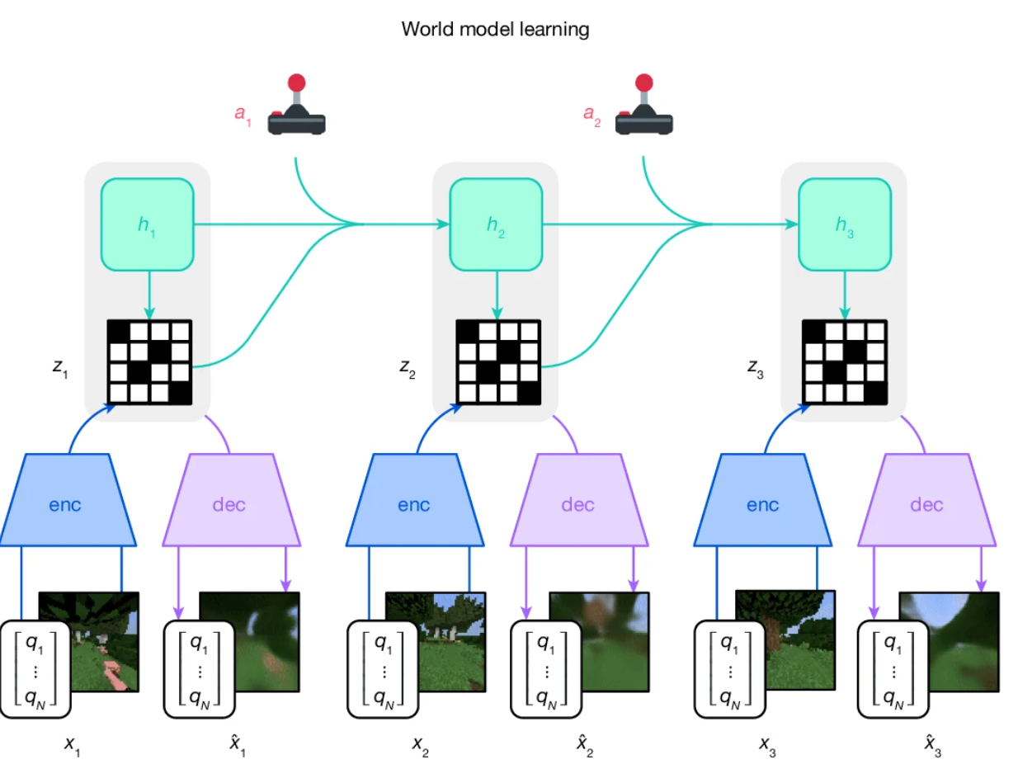
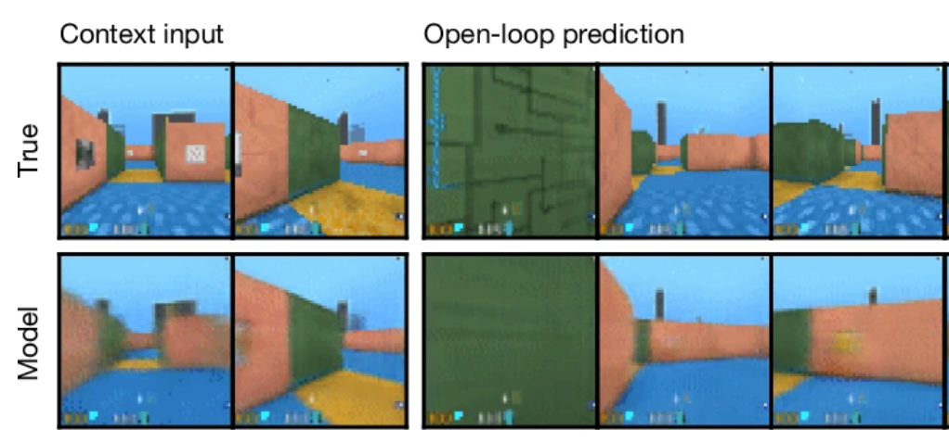
3. 이 과제요구에 어떻게 부합할 것인가?
제안 목표: 1) 외부환경 (외부수용감각), 자신 인식 (고유감각), 내부환경 (내부수용감각) 다중 감각 정보를 2) 주어진 목표에 맞게 선택적으로 주의/통합하여, 3) 세상에 대한 일관성 있는 잠재표상을 만들고, 4) 불확실한 환경에서 감각결손을 스스로 복원하는, “뇌과학적으로 충실하면서도 공학적으로 강건한” 개념 주도 AI 개발
5가지 달성해야 할 요구사항
논리적으로 개념 설명이 가능하고 종합적 상황이해를 하는 AI? World Model?
실세계 감각 데이터 구축 (뇌 신호, 실생활 행동 데이터)
다중감각 모사 수리적 모델 구축 시뮬레이션
개념주도적 선택적 주의 감각 AI모델 개발
통합감각 평가프레임
3개 이상의 다중감각 정보를 통합하는가?
그 효과와 유용성을 제시하였는가?
개념주도적 AI 평가 프레임
맥락과 지식, 목표에 의해 중요한 정보만을 잘 선별하였는가?
다중감각 잠재표상을 위한 전역 공간
외부/내부 환경을 이해하는
Multimodal world model
메모리
모달리티 A (e.g. 시각)
FF
FB
모달리티 B (e.g. 고유감각)
FB
FF
1
2
3
Bayesian surprisal 기반 장/단기 기억 모델 (SSM)
Foundation model
다중감각 공통잠재공간 기억형성
추가적으로 선호하는 포인트
장기기억 State-Space Model
다중 감각 정보 Influx
성능 대비 에너지 소비 최소화하는 고효율 AI
적은 양의 데이터나 희귀한 사례만으로 새로운 개념 학습, 일반화할 수 있는 AI
실세계 환경 및 데이터의 모호성 해소할 수 있는 AI
포괄적, 종합적 상황 이해가 가능한 AI
과제 수행의 논리적 개념적 설명이 가능하는 AI
능동적이고 유연한 주의제어가 가능한 AI
“매시간 (test time), 내 기억/맥락과 불일치하는 놀라운 (surprising) 감각 정보는 오랫동안 기억하겠다 (선택적 기억).”
Titans: Learning to Memorize at Test Time, 2024, arxiv

Slide 14
4. 우리 팀의 강점
연구하는 감각 모달리티의 다양성 그리고 그에 의한 데이터 구축 역량 (성균관대학교, 서울대학교, 뇌연구원)
외부수용감각 (시각, 청각, 후각, 촉각)
고유감각
내부수용감각
각 감각 프로세스를 연구하는 PI들의 회로수준 모델링 역량 (성균관대학교, 서울대학교, 사이버브레인 연구실)
외부, 고유, 내부 수용감각의 종합적인 통합 모델링 역량 (사이버브레인 연구실, 성균관대학교) *** 내부수용감각 강조
추상화된 이 functionality를 AI로 scalable하게 전이할 수 있는 역량 (서울대학교, 사이버브레인 연구실, 성균관대학교)
실제 응용 사례에서 Scalability를 증명할 수 있는 역량 (사이버브레인 연구실)
거시적인 관점을 넘어 실제 구현 시 발생할 공학적 문제 해결 능력 "The devil is in the details" (사이버브레인 연구실, 뇌연구원)
팀의 최고 수준의 연구역량 (최근 논문 임팩트) + 국제 협업 체계
팀의 계산 코어 보유 현황

